Slide 1
Comisión para la Prevención del Suicidio
Yadiel Nieves Cardona
Microsoft 365 / SP Developer I

Slide 2
Cómo entrar a la página
Crear Cuenta
Editar páginas / crear páginas
Agenda
Header & Footer
Menú
Añadir información / Editar información
Traducciones

Slide 3
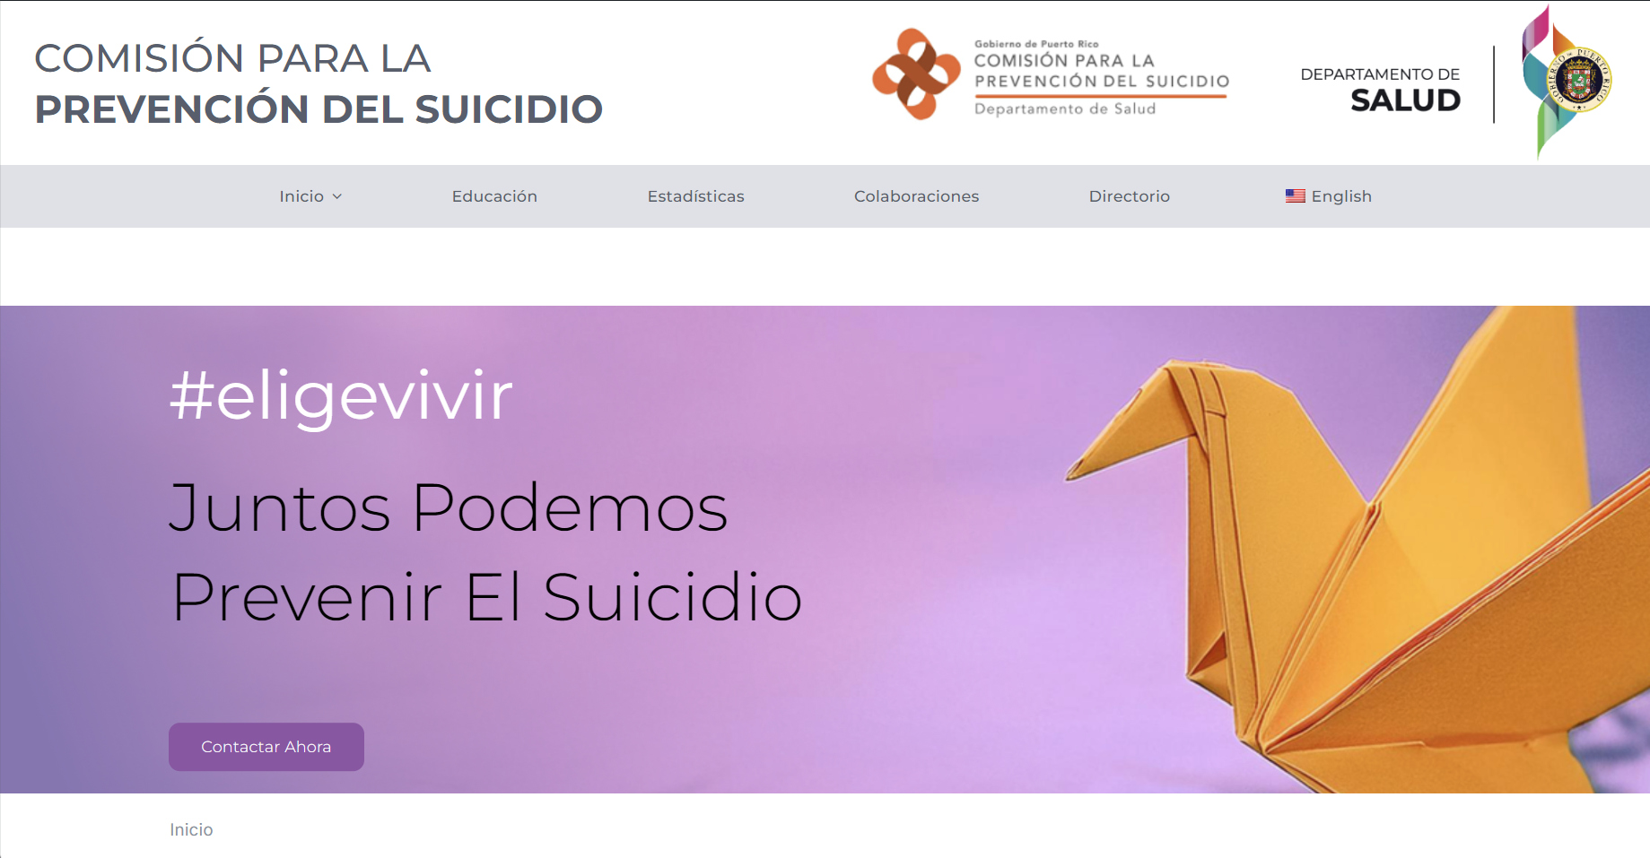
Inicio
https://prevencionsuicidio.salud.pr.gov/

Slide 4
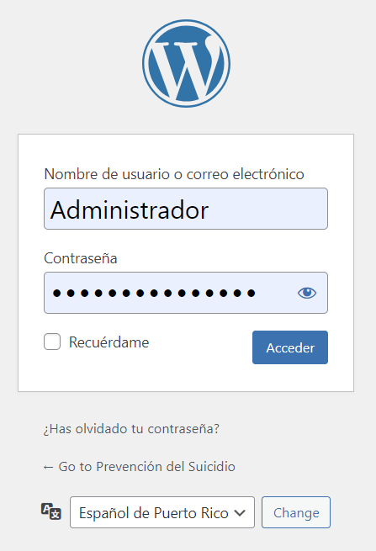
Admin Log In
https://prevencionsuicidio.salud.pr.gov/wp-login.php

Slide 5
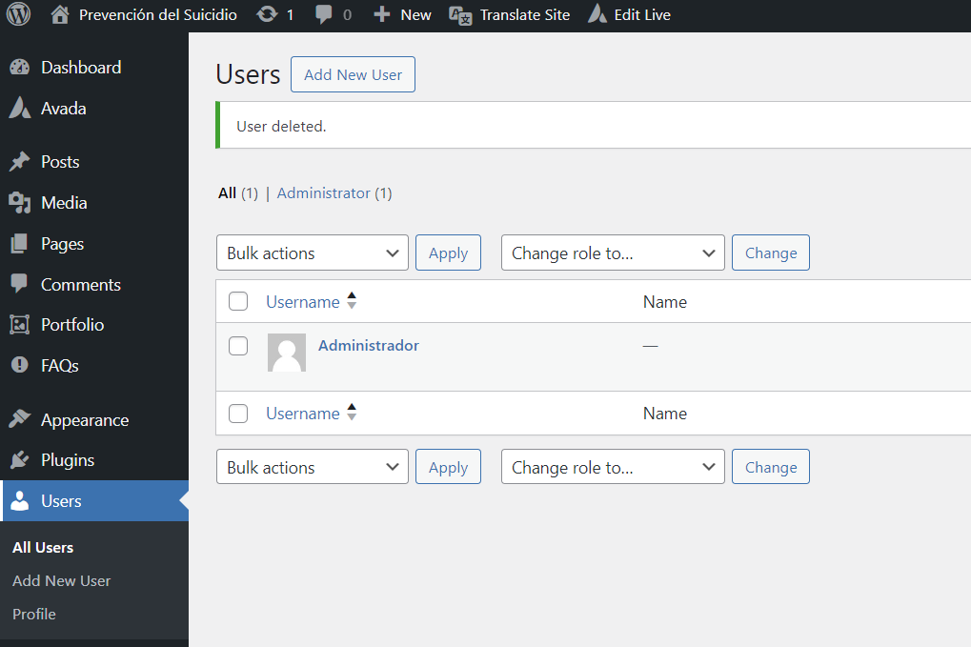
Crear Usuarios
https://prevencionsuicidio.salud.pr.gov/wp-admin/users.php

Slide 6
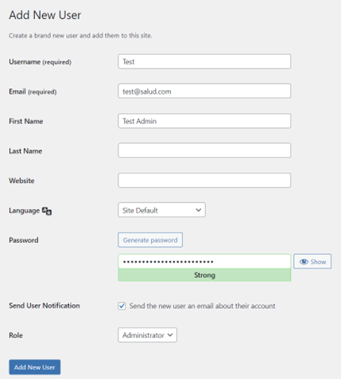
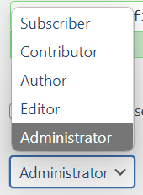
Administrador: Tiene acceso a todas las configuraciones del sitio, plugins, temas y contenido.
Editor: Puede publicar y editar todas las publicaciones de todos los usuarios.
Autor: Puede publicar y editar sus propias publicaciones.
Colaborador: Puede escribir y editar sus propias publicaciones, pero no puede publicar nada.
Suscriptor: Puede gestionar su propio perfil (útil para los comentaristas).

Slide 7
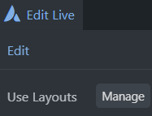
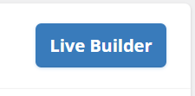

Existen varias formas de entrar a editar las páginas: https://prevencionsuicidio.salud.pr.gov/wp-admin/edit.php

Slide 8
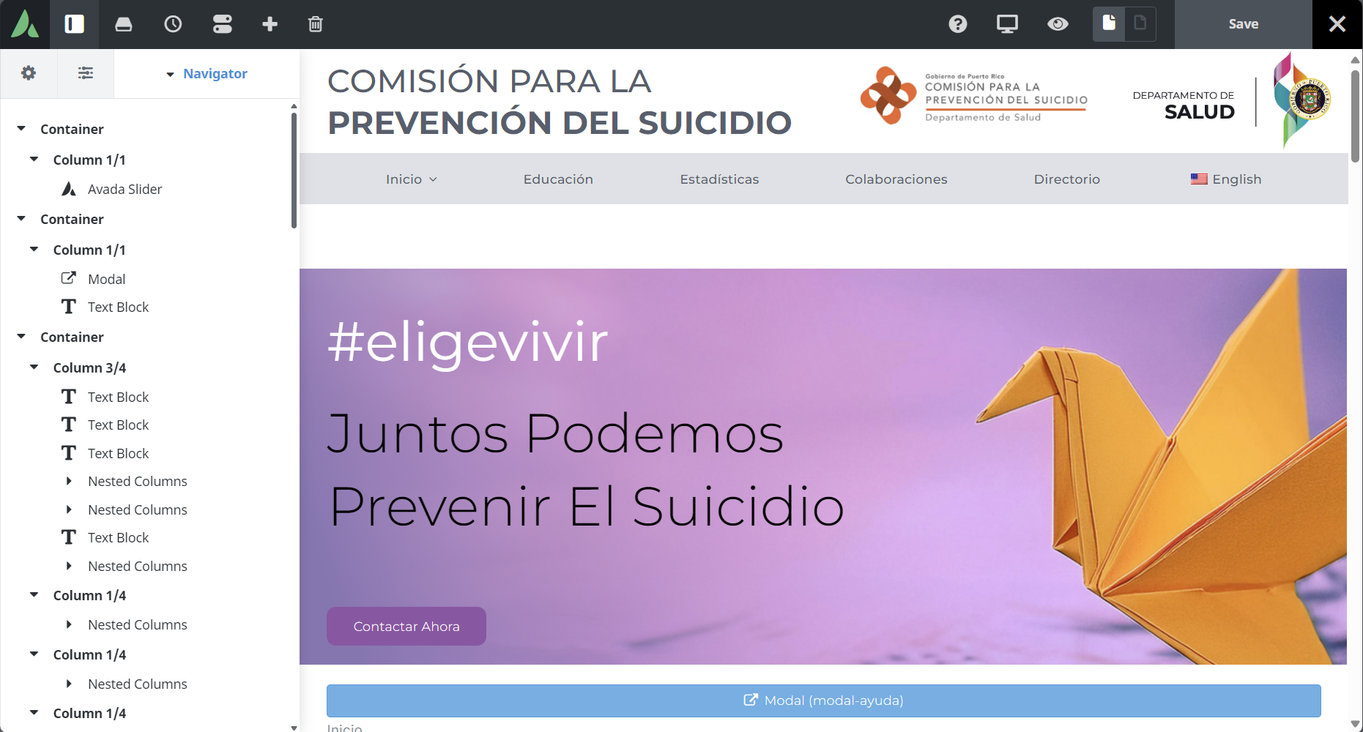
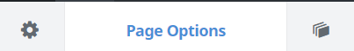
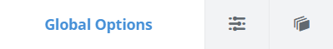
En la pestaña de Navegador te muestra todo los contenedores y elementos de la página.
En la pestaña de opciones de página se puede editar varios atributos como la página padre y Personalizar el CSS en esta página.
En la pestaña Opciones Globales se encuentran los colores, Layout de la página entre otros elementos que se aplican en todas las páginas.

Slide 9
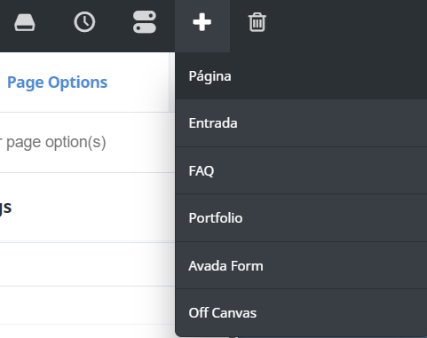
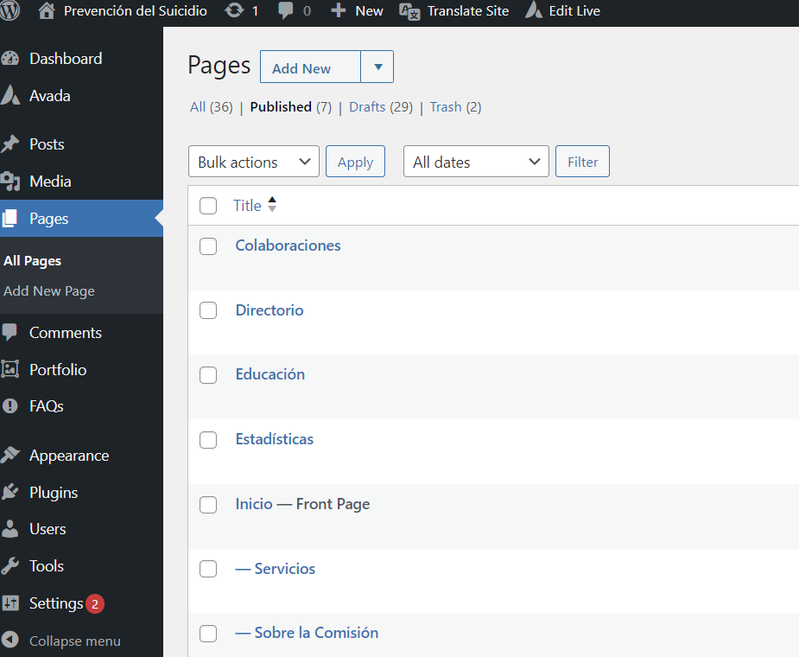
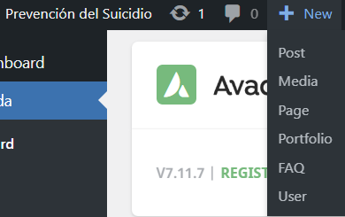
Crear Nueva Página
https://prevencionsuicidio.salud.pr.gov/wp-admin/edit.php?post_type=page

Slide 10
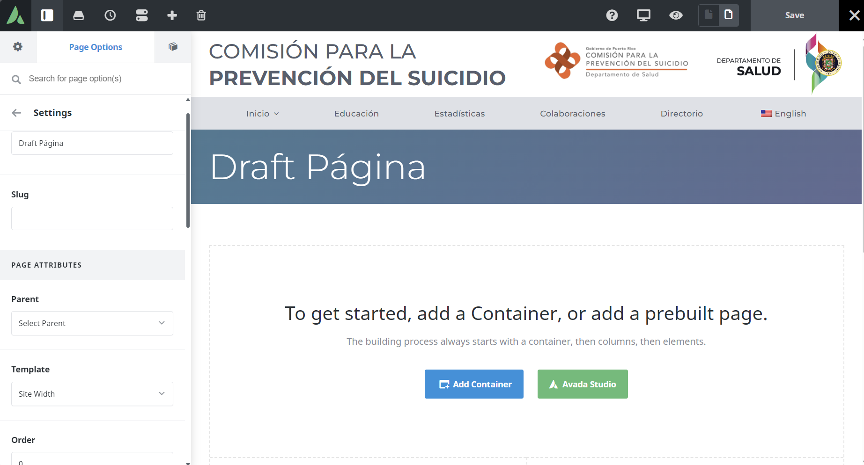

Slide 11
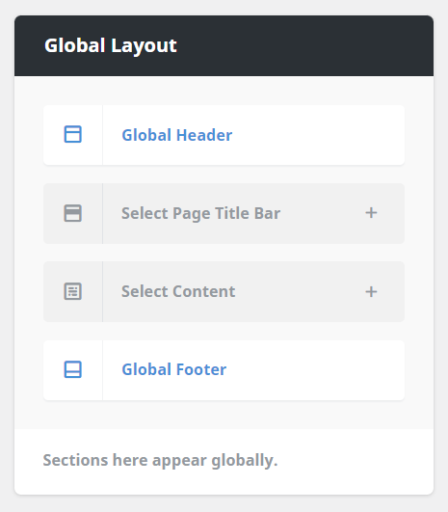
Header & Footer
https://prevencionsuicidio.salud.pr.gov/wp-admin/admin.php?page=avada-layouts

Slide 12
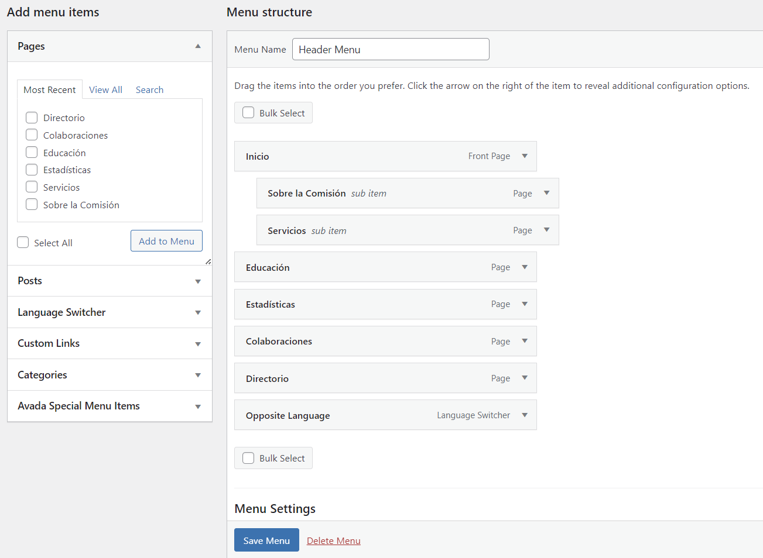
Menú
https://prevencionsuicidio.salud.pr.gov/wp-admin/nav-menus.php

Slide 13
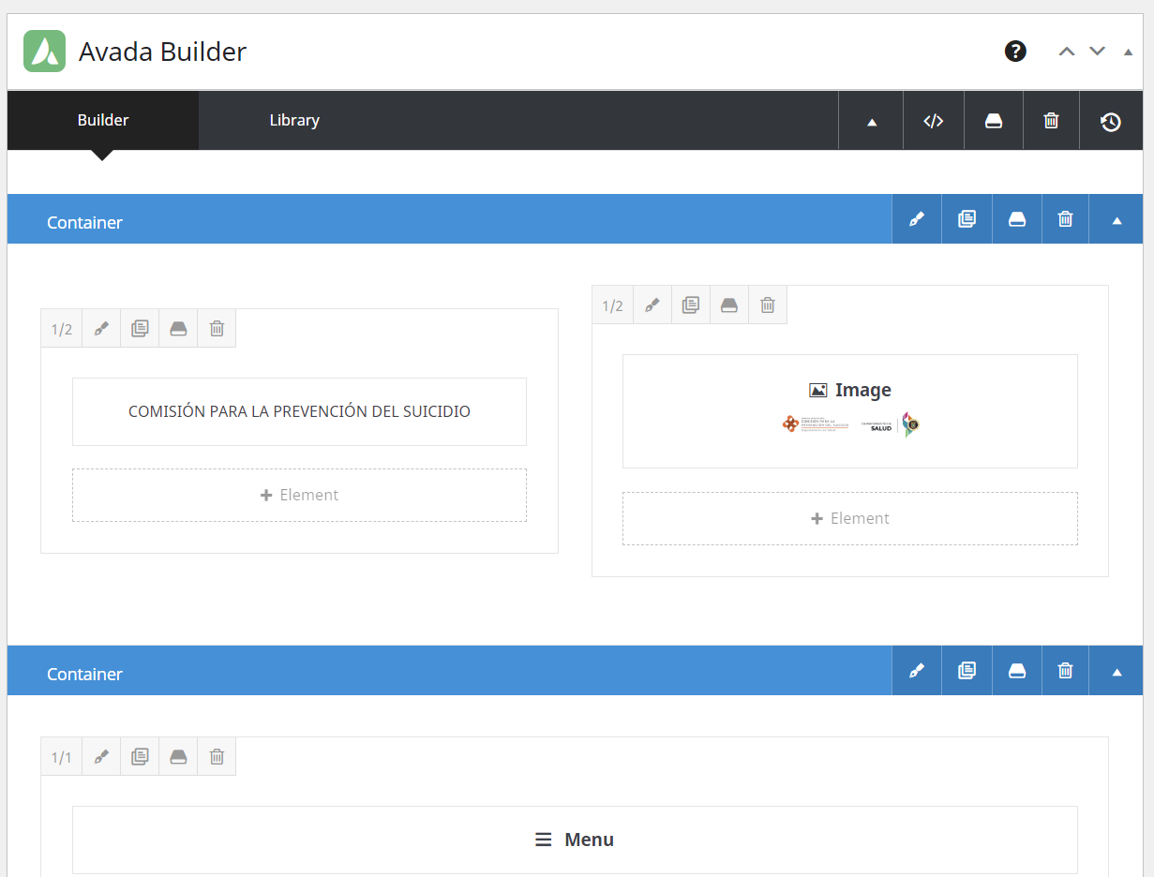
Añadir/Editar información

Slide 14
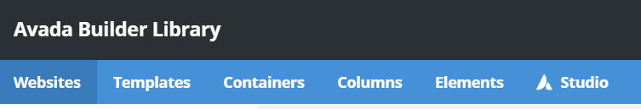
Cada página se divide en “Containers” / Contenedores, dentro de cada contenedor se encuentran los Elementos o hasta “Nested containers” / Contenedores anidados.
Los Contenedores y Elementos se puede Copiar o pegar, y hasta guardarlos para usarlos luego en algo llamado “Avada Builder Library”.
Las páginas completas también se pueden guardar para luego utilizarlas como plantilla.

Slide 15
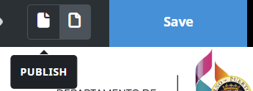
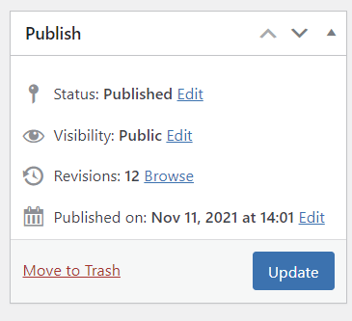

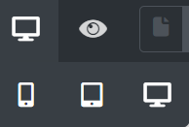
Siempre recordar guardar los cambios ya sea en “drafts” o “Publish”
Existe la manera de ver la página sin publicarla y se puede cambiar entre móvil, Tablet y computadora.

Slide 16
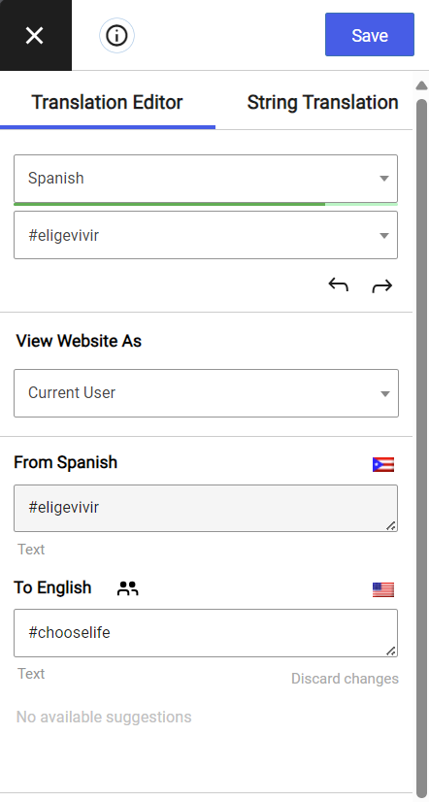
Traducciones

Slide 17
Gracias

